Slide 1
Ağ ve Bilişim Güvenliği
Öğr. Gör. Zafer SERİN

Slide 2
BLOK ŞİFRELER
Blok şifrelerde akan şifrelere benzer şekilde simetrik bir şifreleme yöntemidir.
Akan şifrelerde şifreleme işlemi LFSR ile yapılırken blok şifrelerde şifreleme işlemi SPN[Substitution-Permutation Network(Yer değiştirme permütasyon ağı)] kullanılarak yapılır.
SPN yapısında açık metin girdi olarak verilir ve şifreli metin çıktı olarak alınır. Bu işlemin gerçekleşmesi için arada tur(round) bazlı birbirini tekrar eden işlemler kullanılır.
Notes:
Sununun izleyicilere sağlayacağı faydalar: Yetişkin kişiler, konunun onlar için neden önem taşıdığını bildiklerinde konuya daha fazla ilgi gösterir.
Sunucunun konuya dair uzmanlık düzeyi: Bu alandaki yeterliliğinizi kısaca açıklayın veya katılımcıların neden sizi dinlemesi gerektiğini ifade edin.

Slide 3
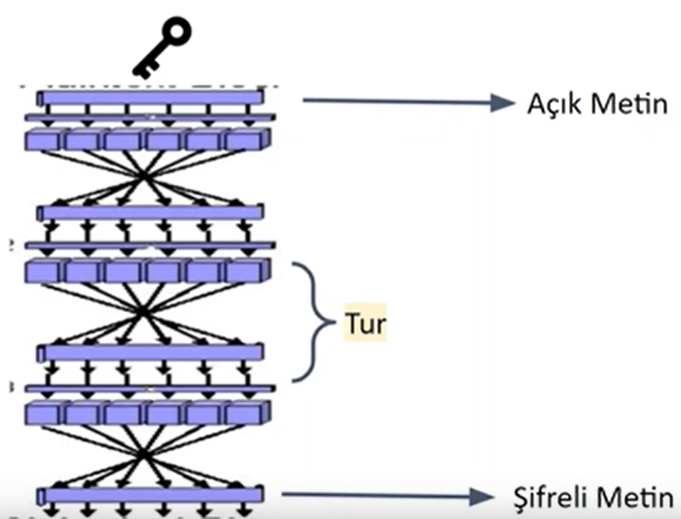
BLOK ŞİFRELER
Notes:
Sununun izleyicilere sağlayacağı faydalar: Yetişkin kişiler, konunun onlar için neden önem taşıdığını bildiklerinde konuya daha fazla ilgi gösterir.
Sunucunun konuya dair uzmanlık düzeyi: Bu alandaki yeterliliğinizi kısaca açıklayın veya katılımcıların neden sizi dinlemesi gerektiğini ifade edin.

Slide 4
BLOK ŞİFRELER
Bu yöntemde anahtar sahip olduğu gizliliği açık metin üzerine öyle bir yığar ki açık metin artık anlaşılamaz bir hale gelir. Böylece açık metinde neredeyse anahtar gibi gizli bir hale gelmiş olur. Bunun için 2 özellik kullanılır. Bunlar:
Karmaşıklık(confusion)
Yayılma(diffusion)
Notes:
Sununun izleyicilere sağlayacağı faydalar: Yetişkin kişiler, konunun onlar için neden önem taşıdığını bildiklerinde konuya daha fazla ilgi gösterir.
Sunucunun konuya dair uzmanlık düzeyi: Bu alandaki yeterliliğinizi kısaca açıklayın veya katılımcıların neden sizi dinlemesi gerektiğini ifade edin.

Slide 5
BLOK ŞİFRELER
Karmaşıklık:
Anahtardan bir bit değiştiğinde şifreli metin her bir biti %50 oranında değişir.
Karmaşıklık az -> Anahtar ile şifreli metin arasında ilişki belli
Bu özelliği blok şifrelerde S-kutuları sağlar.
Notes:
Sununun izleyicilere sağlayacağı faydalar: Yetişkin kişiler, konunun onlar için neden önem taşıdığını bildiklerinde konuya daha fazla ilgi gösterir.
Sunucunun konuya dair uzmanlık düzeyi: Bu alandaki yeterliliğinizi kısaca açıklayın veya katılımcıların neden sizi dinlemesi gerektiğini ifade edin.

Slide 6
BLOK ŞİFRELER
Yayılım:
Açık metinden bir bit değiştiğinde şifreli metin her bir biti %50 oranında değişir.
Yayılım az -> Açık metin ile şifreli metin arasında ilişki belli
Bu özelliği blok şifrelerde permutasyon fonksiyonları sağlar.
Notes:
Sununun izleyicilere sağlayacağı faydalar: Yetişkin kişiler, konunun onlar için neden önem taşıdığını bildiklerinde konuya daha fazla ilgi gösterir.
Sunucunun konuya dair uzmanlık düzeyi: Bu alandaki yeterliliğinizi kısaca açıklayın veya katılımcıların neden sizi dinlemesi gerektiğini ifade edin.

Slide 7
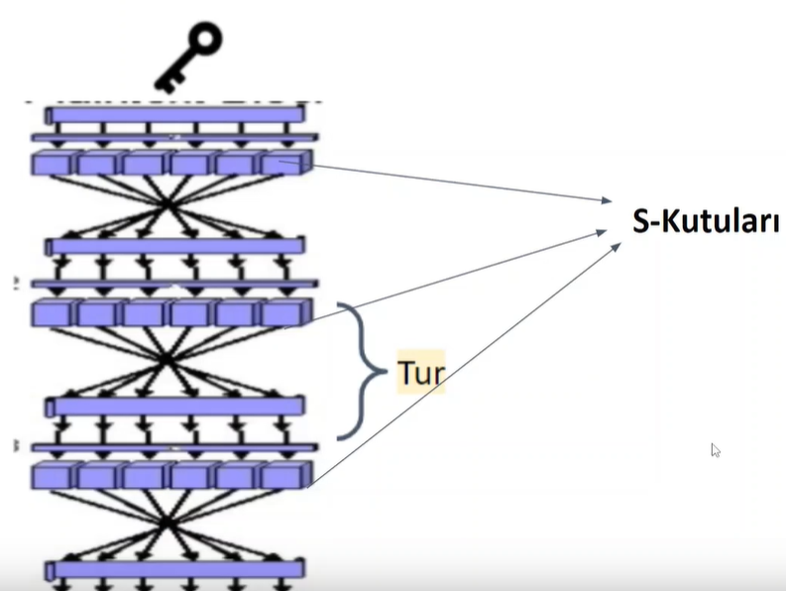
BLOK ŞİFRELER
Notes:
Sununun izleyicilere sağlayacağı faydalar: Yetişkin kişiler, konunun onlar için neden önem taşıdığını bildiklerinde konuya daha fazla ilgi gösterir.
Sunucunun konuya dair uzmanlık düzeyi: Bu alandaki yeterliliğinizi kısaca açıklayın veya katılımcıların neden sizi dinlemesi gerektiğini ifade edin.

Slide 8
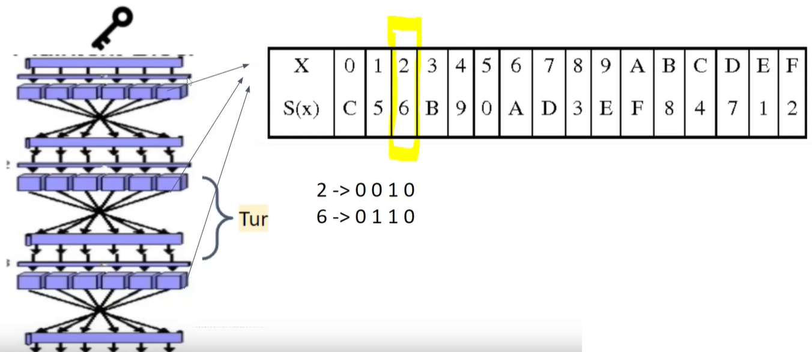
BLOK ŞİFRELER
Notes:
Sununun izleyicilere sağlayacağı faydalar: Yetişkin kişiler, konunun onlar için neden önem taşıdığını bildiklerinde konuya daha fazla ilgi gösterir.
Sunucunun konuya dair uzmanlık düzeyi: Bu alandaki yeterliliğinizi kısaca açıklayın veya katılımcıların neden sizi dinlemesi gerektiğini ifade edin.

Slide 9
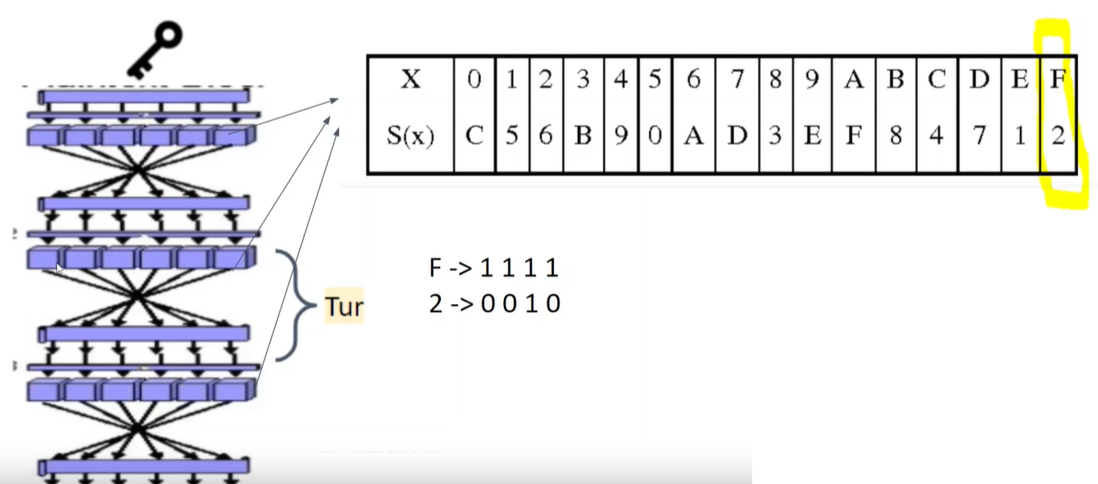
BLOK ŞİFRELER
Notes:
Sununun izleyicilere sağlayacağı faydalar: Yetişkin kişiler, konunun onlar için neden önem taşıdığını bildiklerinde konuya daha fazla ilgi gösterir.
Sunucunun konuya dair uzmanlık düzeyi: Bu alandaki yeterliliğinizi kısaca açıklayın veya katılımcıların neden sizi dinlemesi gerektiğini ifade edin.

Slide 10
BLOK ŞİFRELER
Eğer blok şifrelerde kötü S kutuları kullanılırsa şifreleme için çok önemli bir kavram olan bilinmezlik(entropi) oldukça düşük olacaktır. Bu da temel olarak bir örüntü bulabilmeyi ve açık metin ile şifreli metin arasında bağlantıların bulunabileceği anlamına gelir.
Notes:
Sununun izleyicilere sağlayacağı faydalar: Yetişkin kişiler, konunun onlar için neden önem taşıdığını bildiklerinde konuya daha fazla ilgi gösterir.
Sunucunun konuya dair uzmanlık düzeyi: Bu alandaki yeterliliğinizi kısaca açıklayın veya katılımcıların neden sizi dinlemesi gerektiğini ifade edin.

Slide 11
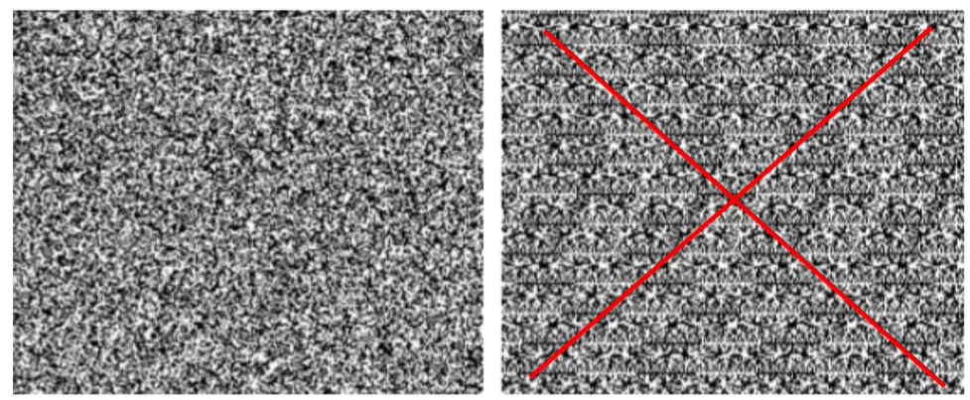
BLOK ŞİFRELER
Notes:
Sununun izleyicilere sağlayacağı faydalar: Yetişkin kişiler, konunun onlar için neden önem taşıdığını bildiklerinde konuya daha fazla ilgi gösterir.
Sunucunun konuya dair uzmanlık düzeyi: Bu alandaki yeterliliğinizi kısaca açıklayın veya katılımcıların neden sizi dinlemesi gerektiğini ifade edin.

Slide 12
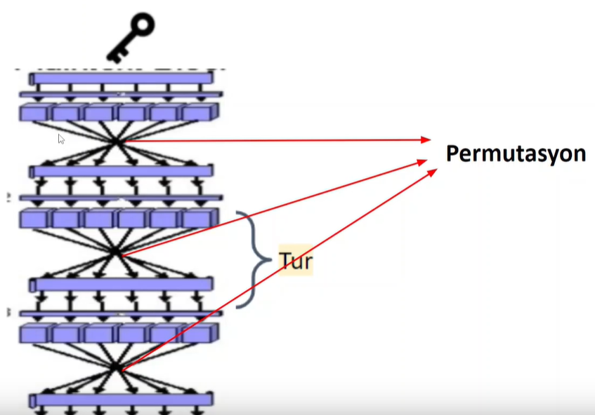
BLOK ŞİFRELER
Notes:
Sununun izleyicilere sağlayacağı faydalar: Yetişkin kişiler, konunun onlar için neden önem taşıdığını bildiklerinde konuya daha fazla ilgi gösterir.
Sunucunun konuya dair uzmanlık düzeyi: Bu alandaki yeterliliğinizi kısaca açıklayın veya katılımcıların neden sizi dinlemesi gerektiğini ifade edin.

Slide 13
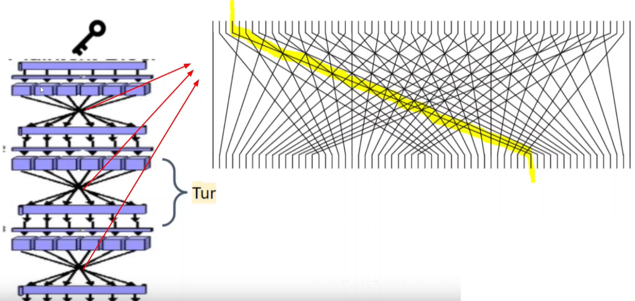
BLOK ŞİFRELER
Notes:
Sununun izleyicilere sağlayacağı faydalar: Yetişkin kişiler, konunun onlar için neden önem taşıdığını bildiklerinde konuya daha fazla ilgi gösterir.
Sunucunun konuya dair uzmanlık düzeyi: Bu alandaki yeterliliğinizi kısaca açıklayın veya katılımcıların neden sizi dinlemesi gerektiğini ifade edin.

Slide 14
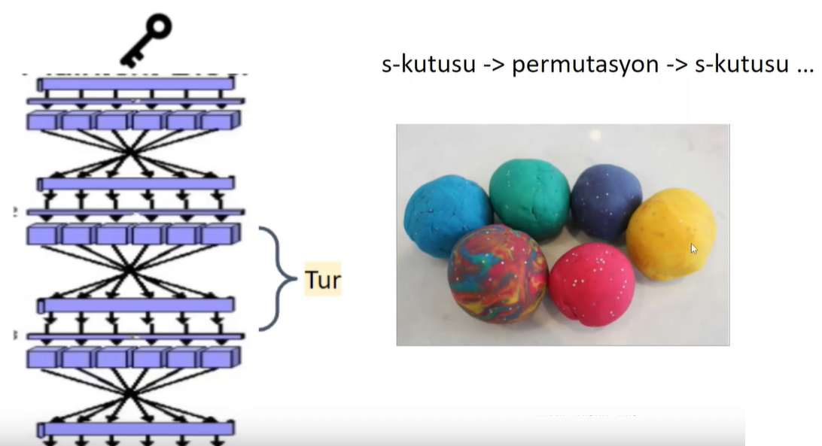
BLOK ŞİFRELER
Notes:
Sununun izleyicilere sağlayacağı faydalar: Yetişkin kişiler, konunun onlar için neden önem taşıdığını bildiklerinde konuya daha fazla ilgi gösterir.
Sunucunun konuya dair uzmanlık düzeyi: Bu alandaki yeterliliğinizi kısaca açıklayın veya katılımcıların neden sizi dinlemesi gerektiğini ifade edin.

Slide 15
BLOK ŞİFRELER
Blok şifreler girdi bitini oldukça uzağa fırlatmak(farklılaştırmak) için 2-3 turdan fazla tur içermelidir.
Bu nedenle blok şifreleme ile şifreleyen DES 16 tur, AES ise 10 tur kullanır.
Notes:
Sununun izleyicilere sağlayacağı faydalar: Yetişkin kişiler, konunun onlar için neden önem taşıdığını bildiklerinde konuya daha fazla ilgi gösterir.
Sunucunun konuya dair uzmanlık düzeyi: Bu alandaki yeterliliğinizi kısaca açıklayın veya katılımcıların neden sizi dinlemesi gerektiğini ifade edin.

Slide 16
BLOK ŞİFRELER
Blok Şifrelerin Özellikleri:
Akan şifrelere göre yavaştır.
Matematiği iyi çalışılmıştır.
Hata yayılımı bir blok kadardır. DES 64 bit AES ise 128 bit şifreleme yapabilir. Bu durumda 10 GB’lık bir dosya şifrelemesi için DES kullanılırsa 64-64 AES kullanılırsa 128-128 şeklinde blok blok şifreleme yapılır. Herhangi bir hata durumunda 128 bitlik bir blok okunamaz hale gelebilir.
Notes:
Sununun izleyicilere sağlayacağı faydalar: Yetişkin kişiler, konunun onlar için neden önem taşıdığını bildiklerinde konuya daha fazla ilgi gösterir.
Sunucunun konuya dair uzmanlık düzeyi: Bu alandaki yeterliliğinizi kısaca açıklayın veya katılımcıların neden sizi dinlemesi gerektiğini ifade edin.

Slide 17
BLOK ŞİFRELER
Blok Şifrelerin Özellikleri:
Anahtar yayılımı yüksektir. İyi blok şifreler 3-4 tur sonra yayılımı tüm şifreli metine ulaştırırlar. Hatta burada durmayıp devam ederler. Bu da açık metin ile şifreli metin arasındaki ilişkiyi çözmenin git gide zorlaşması anlamına gelir.
Mesaj bütünlüğü sağlayabilir.
Operasyon modlarına ihtiyaç duyar.
Özet fonksiyonları ile ilgilidir.
Notes:
Sununun izleyicilere sağlayacağı faydalar: Yetişkin kişiler, konunun onlar için neden önem taşıdığını bildiklerinde konuya daha fazla ilgi gösterir.
Sunucunun konuya dair uzmanlık düzeyi: Bu alandaki yeterliliğinizi kısaca açıklayın veya katılımcıların neden sizi dinlemesi gerektiğini ifade edin.

